Slide 1
KALORI
DESCUBRE CÓMO TUS DECISIONES CALÓRICAS ACTUALES PUEDEN IMPACTAR TU BIENESTAR FUTURO.​
Tema Investigación: Creación de software en formato de aplicación utilizando programación orientada a objetos, APIs y bases de datos.​
Integrates: Sebastián Neira, Alan Durán, Cristian Millaqueo​
Profesora: Javiera Karina Vergara Cabrera​
Asignatura: Funciones y Matrices​
Sección: MTFM01-B50C2​
Carrera: Analista Programador

Slide 2
DESCRIPCIÓN DEL CONTEXTO Y PROBLEMÁTICA​
01
02
03
Contexto: Según el "World Obesity Atlas 2025", las proyecciones para Chile son alarmantes: se estima que para fines de 2025 el 83% de los adultos tendrá un IMC alto y el 42% vivirá con obesidad.
Problematicá: La obesidad es un factor de riesgo crítico para enfermedades crónicas. El problema principal identificado es la falta de visualización del impacto acumulativo de las calorías diarias.
Solución Preliminar: Una aplicación móvil predictiva que permita estimar visualmente la proyección de peso corporal a largo plazo

Slide 3

DESCRIPCIÓN DEL PROYECTO
Objetivo General: Evaluar la viabilidad técnica de una aplicación móvil predictiva que permita estimar visualmente la proyección de peso corporal a largo plazo, con el fin de fomentar la conciencia sobre el impacto acumulativo del consumo calórico en la población adulta chilena.
Preguntas de Investigación:
¿Existe alguna aplicación que ya haga esto?
¿Existen APIs que contengan el contenido calórico de los alimentos?
¿Cómo se puede calcular el aumento de peso solo por medio de las calorías?
¿Cuál ajuste será el mejor para obtener las estimaciones?
¿Cómo se calcula el Gasto Energético Basal?
¿Cómo se encuentra la situación actual de obesidad en Chile?
¿Qué estructura de base de datos permite almacenar eficientemente la información?.

Slide 4
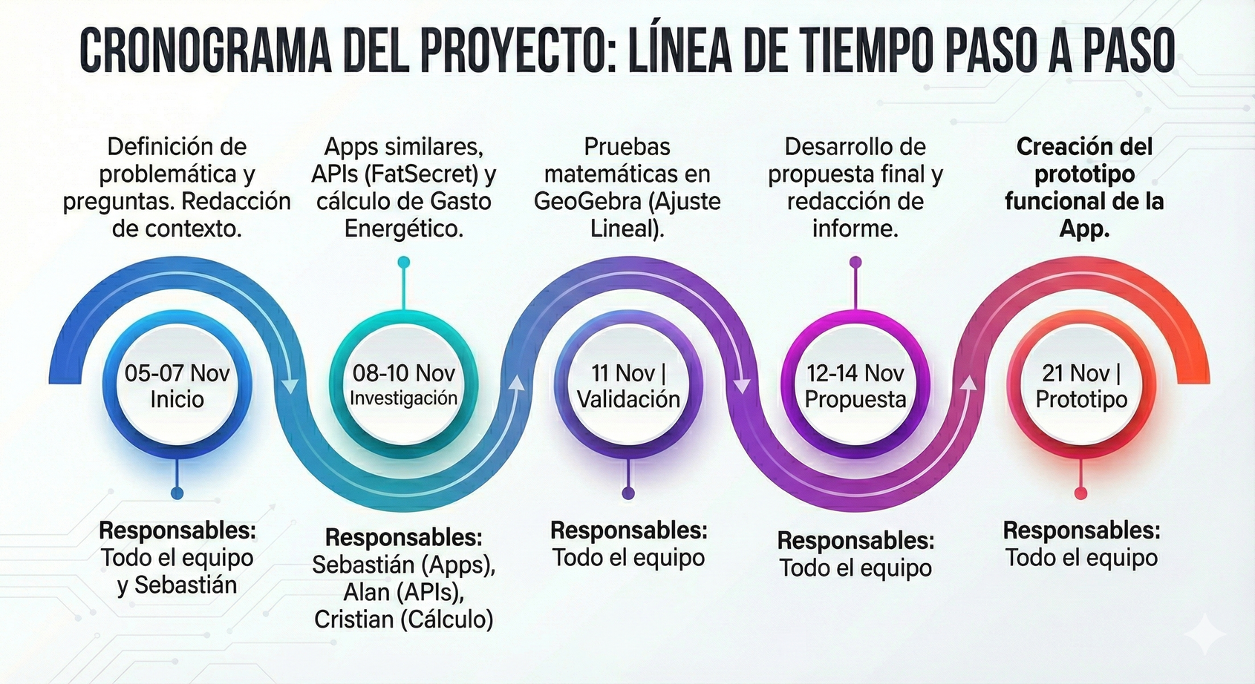
METODOLOGÍA DE TRABAJO COLABORATIVO

Slide 5
JUSTIFICACIÓN DEL PRODUCTO SELECCIONADO 1/2
01. Justificación:
03. Factibilidad Técnica:
El producto muestra un "desenlace directo a la rutina diaria" para crear conciencia, algo que otras apps no hacen
Uso de APIs como FatSecret y Nutritionix
02. Diferenciación:
04. Modelo Matemático:
Apps como MyFitnessPal registran calorías, pero ninguna proyecta peso futuro basado en balance calórico.
Se usará un Ajuste Lineal para proyecciones a corto plazo (1-12 semanas), respaldado por literatura científica sobre balance energético.
05. Base de Datos:
Se usará una base de datos relacional (Tablas: Usuarios, Alimentos, Historial) por su eficiencia e integridad

Slide 6
JUSTIFICACIÓN DEL PRODUCTO SELECCIONADO 2/2
Validación del Problema (Obesidad en Chile)
Validación del Modelo Matemático (Ajuste Lineal):
Validación del Método (Balance Calórico)
Validación Técnica (Gestión de Datos)
Evidencia
Evidencia
Evidencia
Evidencia
La relevancia del proyecto se sustenta en cifras oficiales que indican que el 74,2% de la población adulta en Chile presenta exceso de peso y un 31,2% obesidad, confirmando la urgencia de herramientas de concientización
Estudios sobre metabolismo señalan que, en periodos cortos y con hábitos constantes, la variación de peso sigue una tendencia aproximadamente lineal, validando nuestro algoritmo de predicción simplificada.
La fisiología establece que el cambio de peso es función directa del balance energético (Calorías Ingeridas - Gasto Energético Total), respaldando el núcleo funcional de la aplicación.
El uso de bases de datos relacionales es fundamental para garantizar la integridad referencial y la consistencia de la información, asegurando que los registros históricos y nutricionales del usuario no tengan errores ni duplicados
Referencia APA:
Referencia APA:
Referencia APA:
Ministerio de Salud de Chile. (2017). Encuesta Nacional de Salud 2016–2017: Primeros resultados. Recuperado de https://www.minsal.cl/ens-2016-2017/
Hall, K. D. (2010). Predicting metabolic adaptation, body weight change, and energy intake in humans. American Journal of Physiology-Endocrinology and Metabolism. Recuperado de https://pmc.ncbi.nlm.nih.gov/articles/PMC2838532/
Hill, J. O., Wyatt, H. R., & Peters, J. C. (2012). Energy Balance and Obesity. Circulation, 126(1), 126–132. Hall, K. D. (2010). Predicting metabolic adaptation, body weight change, and energy intake in humans. American Journal of Physiology-Endocrinology and Metabolism. Recuperado de https://pmc.ncbi.nlm.nih.gov/articles/PMC2838532/
Referencia APA:
Kahn, M. G., Brown, J. S., Chun, A. T., Davidson, B. N., Meeker, D., Ryan, P. B., Schilling, L. M., & Weiskopf, N. G. (2015). Transparent reporting of data quality in distributed data networks. EGEMS (Washington, D.C.), 3(1), 7. https://doi.org/10.13063/2327-9214.1165

Slide 7
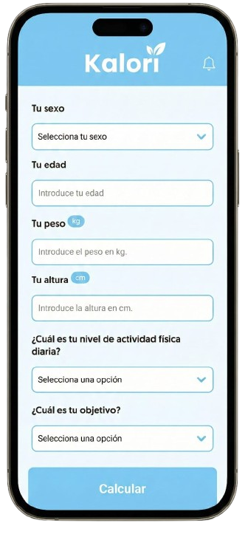
PRESENTACIÓN DEL PRODUCTO FINAL
KALORI
Funcionamiento:
Ingreso de alimentos (calorías) y actividad física (calorías quemadas).
Periodo de calibración de 1 semana.
Estimación de peso a 1, 3 y 6 meses.
Demostración:
Dado que el software está en diseño, la demostración se realizará mediante:
Prototipo Visual: Mockup
Prototipo App en Visual Studio Code

Slide 8
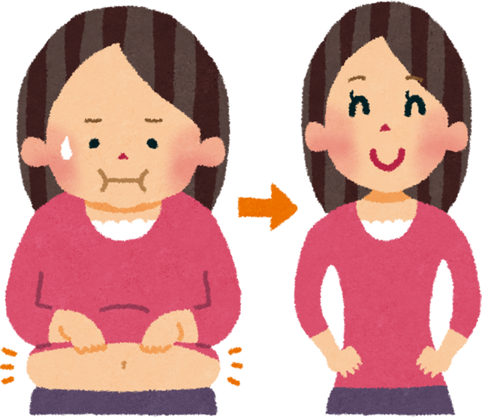
ESQUEMA DE NOCIONES MATEMÁTICAS
FORMULA HARRIS-BENEDICT
GASTO ENERGÉTICO TOTAL (GET)
Para hombres, la fórmula original de Harris-Benedict es la siguiente:
RMB = 66 + (13.75 x peso en kg) + (5 x altura en cm) – (6.75 x edad en años)
Para mujeres, la fórmula es ligeramente diferente:
RMB = 655 + (9.56 x peso en kg) + (1.85 x altura en cm) - (4.68 x edad en años)
Gasto Energético Total (GET) = GEB × Factor de Actividad
CONVERSIÓN
BALANCE CALÓRICO
7.700 = 1kg GRASA
INGESTA - GASTO

Slide 9
CONCLUSIONES Y REFLEXIONES
1 Hito Técnico Logrado
(Prototipo Funcional)
3 Solución a la Problemática
(Visualización)
Se logro desarrollar un prototipo operativo de Kalori que integra exitosamente la formula de Harris-Benedict con datos reales. A diferencia de un simple diseño, el software es capaz de solicitar datos al usuario, procesarlos y generar proyecciones matemáticas automáticas.
El prototipo cumple el objetivo central: transforma números abstractos (calorías) en un grafico visual de déficit o superávit. Esto ataca directamente la problemática inicial (falta de conciencia), entregando al usuario una imagen clara e inmediata de como sus decisiones de hoy impactan su peso futuro
2 Validacion de la integracion (API FatSecret)
Demostramos la capacidad de conectar el entorno de desarrollo con la API de FatSecret, permitiendo obtener información nutricional verídica para alimentar el algoritmo. Esto confirma que la barrera técnica de “obtener datos de alimentos” esta resuelta.

Slide 10
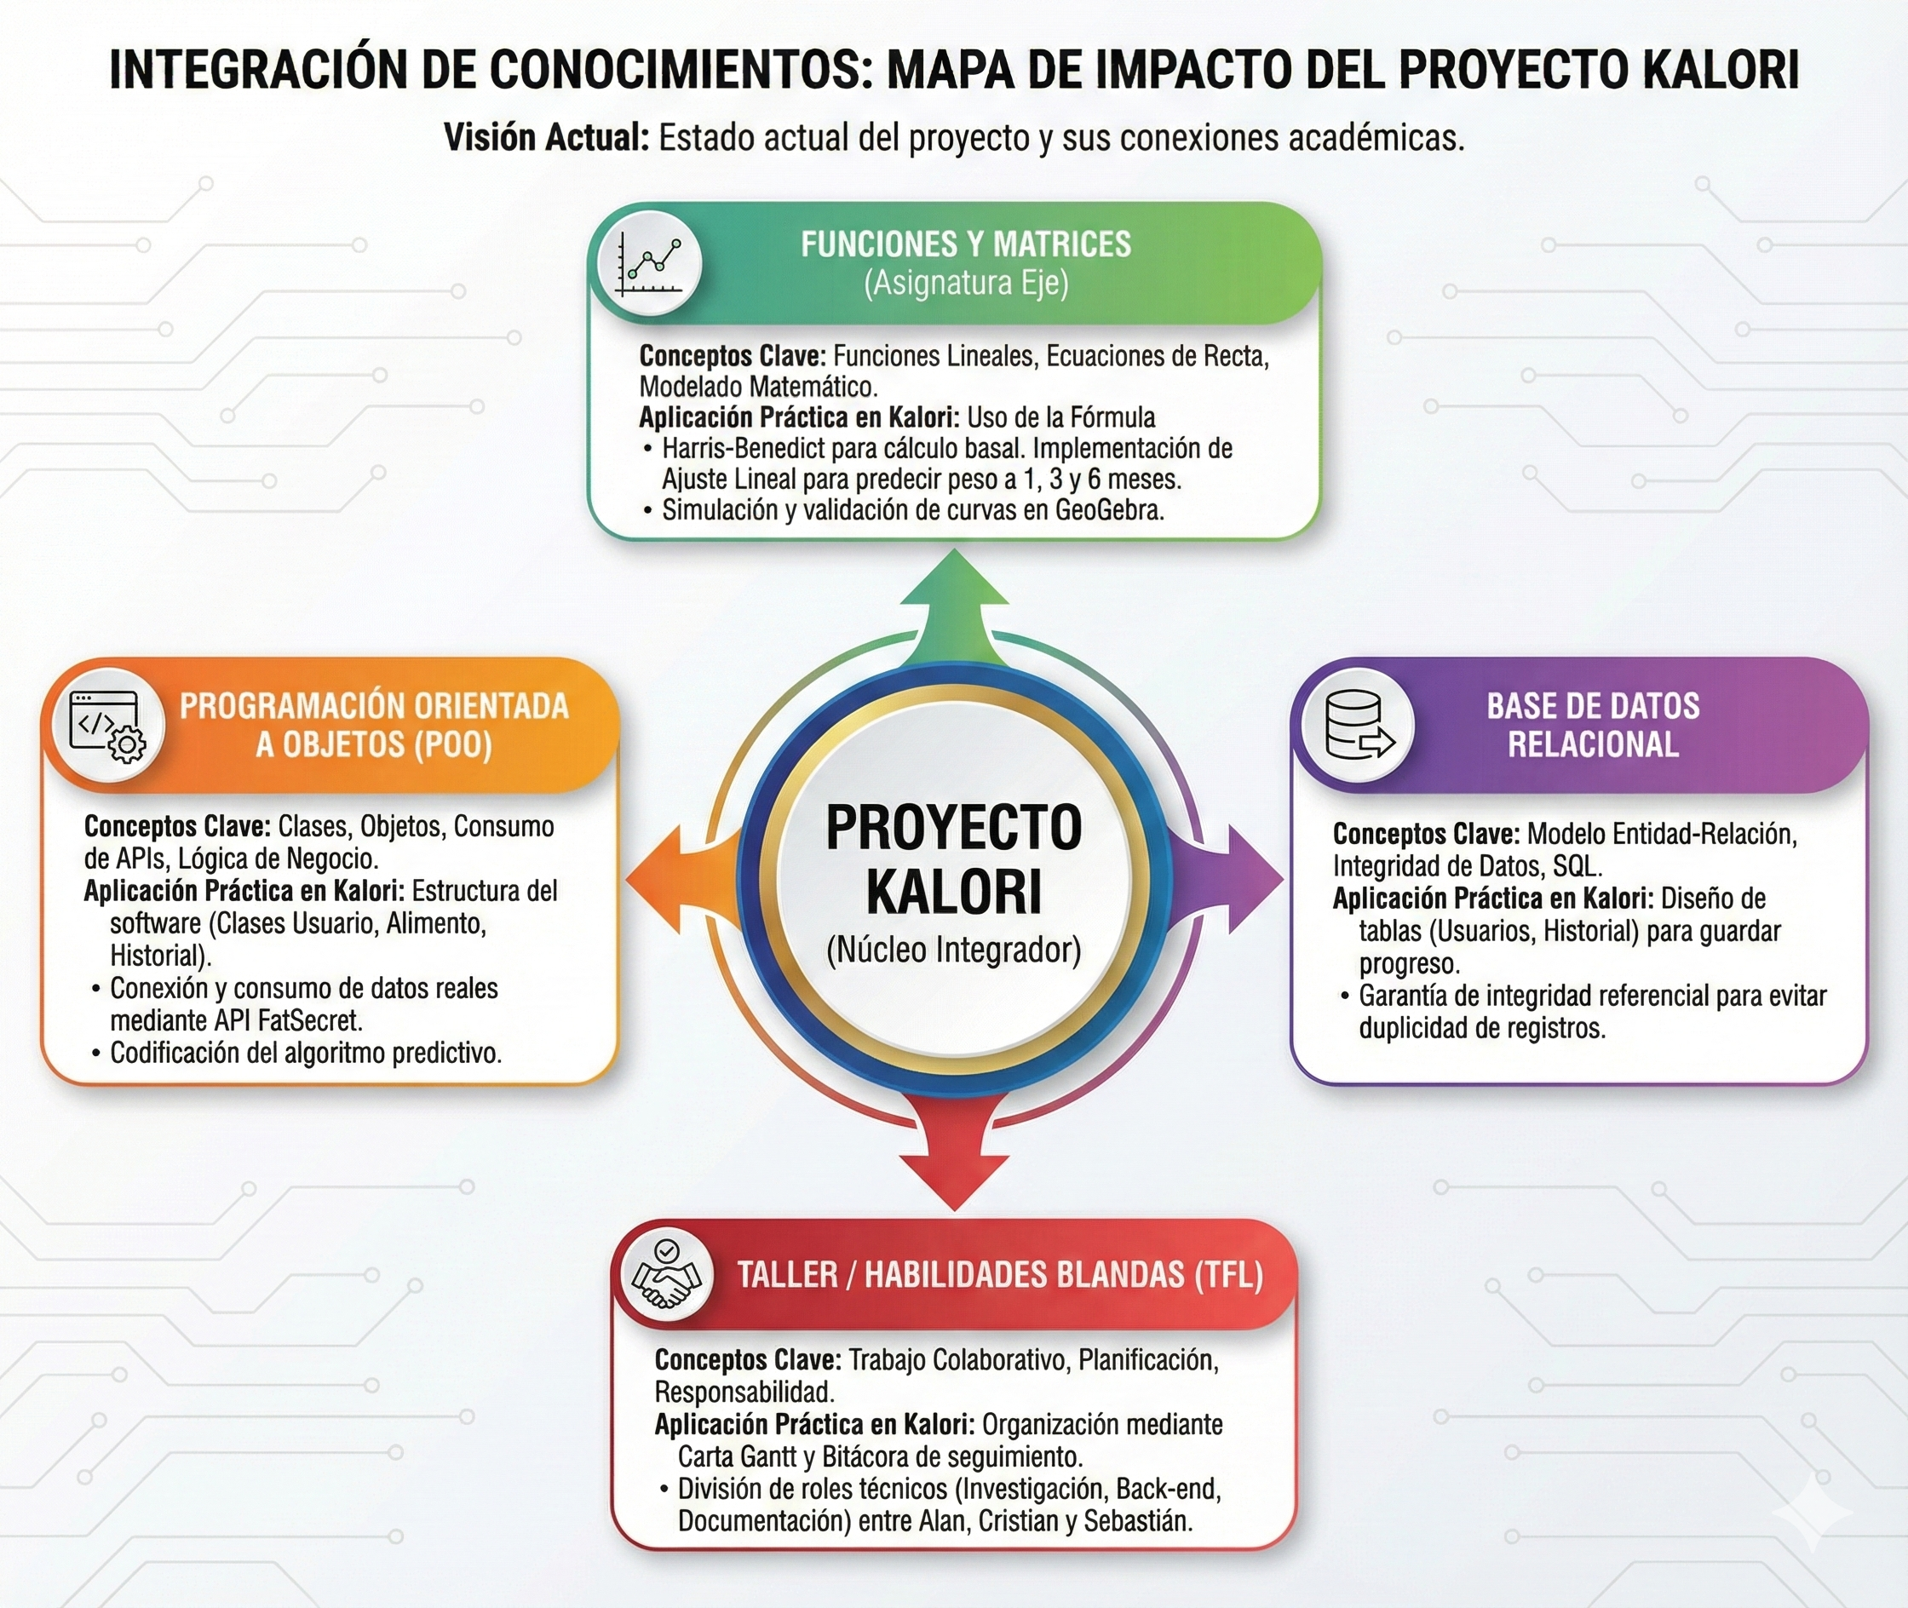

Slide 12
BIBLIOGRAFÍA
Hill, J. O., Wyatt, H. R., & Peters, J. C. (2012). Energy Balance and Obesity. Circulation, 126(1), 126–132. https://doi.org/10.1161/CIRCULATIONAHA.111.087213
IBM. (2024, 5 de abril). ¿Qué es la integridad de los datos? Recuperado de https://www.ibm.com/es-es/think/topics/data-integrity
Ministerio de Salud de Chile. (2017). Encuesta Nacional de Salud 2016–2017: Primeros resultados. Gobierno de Chile. https://www.minsal.cl/ens-2016-2017/
World Obesity Federation. (2023). World Obesity Atlas 2023. Recuperado de https://www.worldobesity.org/
Elmasri, R., & Navathe, S. B. (2016). Fundamentos de sistemas de bases de datos (7.ª ed.). Pearson.
FatSecret. (2024). FatSecret Platform API Documentation. Recuperado de https://platform.fatsecret.com
Hall, K. D. (2010). Predicting metabolic adaptation, body weight change, and energy intake in humans. American Journal of Physiology-Endocrinology and Metabolism. https://doi.org/10.1152/ajpendo.00559.2009

Slide 13
MUCHAS
GRACIAS
Más información pregúntenle al seba

